Slide 1
Matemática para Computação
Atividade 2.3 e 2.4
Breno de Luca Boff – 2º DSM

Slide 2
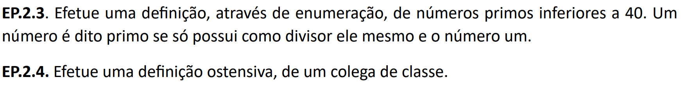

Slide 3
Exercício 2.3
Enumeração: Menção de coisas, uma por uma
Então...
Números primos <40 ≝ 2, 3, 5, 7, 11, 13, 17, 19, 23, 29, 31, 37

Slide 4
Exercício 2.4
DEFINIÇÃO OSTENSIVA:
Também conhecida como definição “apontando para o objeto”. Tipicamente é utilizada quando o definiens é difícil ou muito complicado de ser esclarecido através de palavras, símbolos, etc.

Slide 5

Exercício 2.4
Georgia Mantchev ≝
Descanse em paz 🙏🏻
(não morreu, só está cansada)

